Slide 1
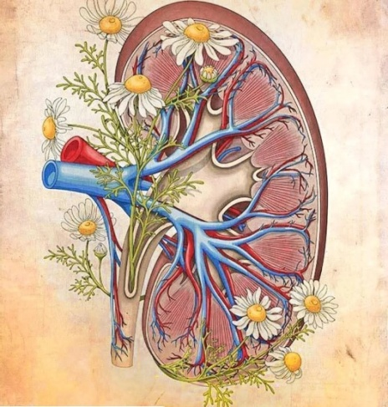
Почки и выделительная система.
Использование трав при проблемах почек.
Лекция 6

Slide 2
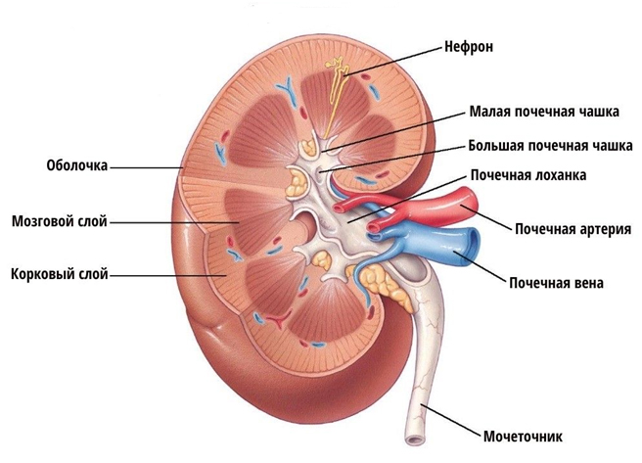
Строение почки

Slide 3
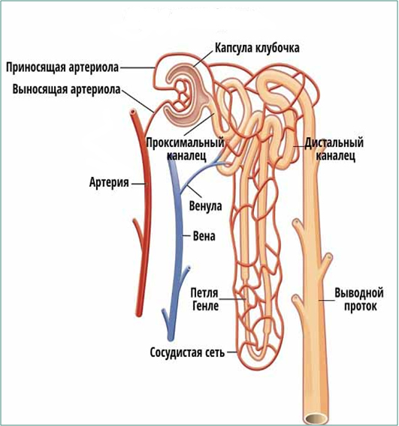
Нефрон
Почечный клубочек (гломерула)
Поражение коркового слоя → нарушение фильтрации крови. Интоксикация. Гломерулонфриты.
Поражение мозгового слоя почек → нарушение всасывания жидкости и электролитов. Пиелонефриты.

Slide 4
Почки
Регулируют водный обмен и баланс.
Выводят с мочой ряд продуктов метаболизма.
Осуществляют детоксикационную функцию.
Поддерживают баланс электролитов в крови.
Влияют на работу надпочечников.
Стимулируют выработку эритроцитов.
-Участвуют в гормональном обмене.
Детоксикация.
Через почки проходит всё, что минуло пищеварительный тракт: то, что всосалось через кожу или лёгочную ткань.
Почечный аппарат продолжает формироваться после рождения в первый год жизни. Параллельно формируется «взрослый» мочевой пузырь.

Slide 5
Почки с точки зрения традиционной китайской медицины
1. Управляют водой (регулируют водный обмен). «Светлую» воду направляют вверх, «мутную» – вниз, в мочевой пузырь.я
2. Отвечают за восприятие ци (силы). Воспринимают ци, которую лёгкие получают при вдохе, передают её дальше, помогают дышать полной грудью. При недостатке – холод в конечностях, астения.
3. Хранит цзин (энергию – данную от рожения и приобретённую). Цзин определяет ход жизни человека: рост, развитие, размножение.
При недостатке цзин человек рано стареет и рано теряет способность к репродукции. Цзин возрастает по мере достижения зрелости, убывает по мере старения. При оскудении падают защитные силы организма, ослабевает иммунитет, снижается активность всего организма.

Slide 6
Почки с точки зрения традиционной китайской медицины
-Почки обеспечивают рост, развитие и размножение организма.
Почки обеспечивают крепость костей и зубов.
Почки питают головной и спинной мозг.
Великолепие почек проявляется на волосах.
Отверстия почек – уши, уретра и анус. При слабости почек снижается слух, появляется шум в ушах. Может развиться недержание мочи и кала.
-Удерживают и питают плод. Слабость – выкидыш.
Эмоции почек – страх. Страх ранит почки.
Почки, как «иньский» орган, не любят холод.
Главная тема почек в ткм – хранение энергии.
Парный орган – мочевой пузырь.

Slide 7
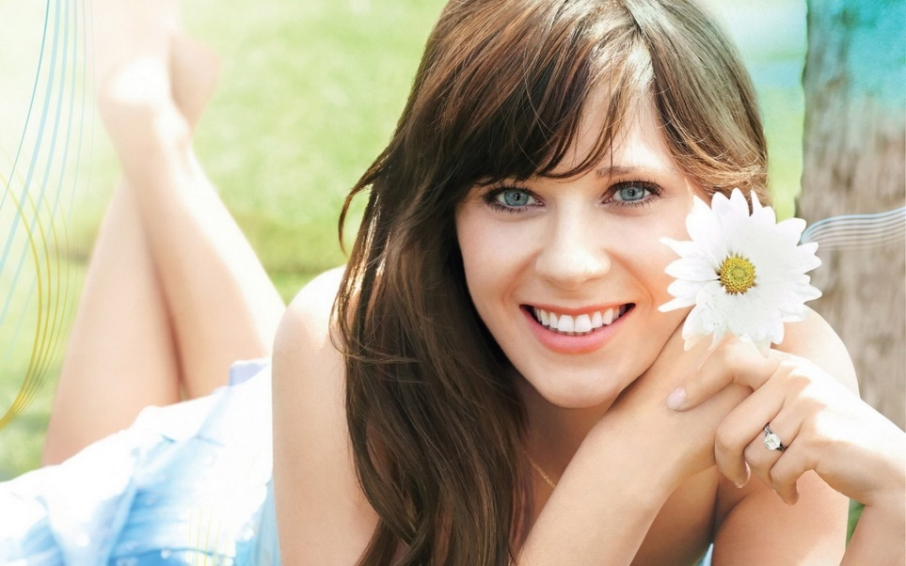

Когда начинать беспокоиться
Отёки лица, век, рук, стоп, усиливающиеся утром.
При излишней потливости.
Мало мочи. Моча слишком тёмная.
Много мочи, моча совсем светлая.
Если болят спина или суставы.
При появлении кист в любом месте.
При зябкости, чувстве холода в области поясницы.
Лицо круглое, сглаженное, не видно скул.
Почечные отёки

Slide 8
От чего страдают почки
Инфекции (через кровь).
Интоксикация, в том числе – пищевая.
Аутоиммунные процессы.
Врождённые патологии.
«Пустота почек» – общая нехватка сил (старость, болезни, стресс).
Почки не любят:
1. Холод.
2. Погрешности диеты.
3. Избыток ароматики, нанесённой на кожу или вдыхаемой лёгкими.
4. Стресс.

Slide 9
Проблемы почек
Поражение коркового слоя – нарушение фильтрации крови. Гломерулонфриты.
Поражение мозгового слоя почек, нарушение всасывания жидкости и электролитов. Пиелонефриты.
Пустота почек (слабая работа без явных патологий).
Образование песка и камней.
Образование кист.
Острый гломерулонефрит и пиелонефрит – скоропомощная история.
Хронические проблемы лечим травами.

Slide 10
Гломерулонефрит
Причины: инфекция, интоксикация, аутоиммунные процессы.
Что делать.
Пить противоинфекционные травы.
Пить травы, поддерживающие сосуды (улучшающие регенерацию).
Пить травы, улучшающие работу почек.
Соблюдать диету, пить травы, уменьшающие интоксикацию.
Пить успокаивающие травы.
Пить противоаллергические травы и травы, снижающие выработку антител.
Гломерулонефрит может привести к хронической почечной недостаточности. Если это происходит, работаем, как с гломерулонефритом.

Slide 11
«Почечные» травы
«Почечные» противоинфекционные травы:
Толокнянка, лист брусники, шикша, кора осины и тополя, лист берёзы (зрелый), лист и корневища кубышки, семена укропа, побеги черники, грушанка, вереск, лист грецкого ореха, плоды можжевельника.
Травы, улучшающие работу почек: яснотка, зеленчук, эрва шерстистая, ортосифон, котовник, мелисса, мята, лист смородины, подорожник (лист и семена), лист и корни лопуха, лист одуванчика, корневище частухи подорожниковой, кардамон, имбирь, корица, леспедеца, золотой ус, репешок, золотарник, иван-чай, подмаренник и др.

Slide 12
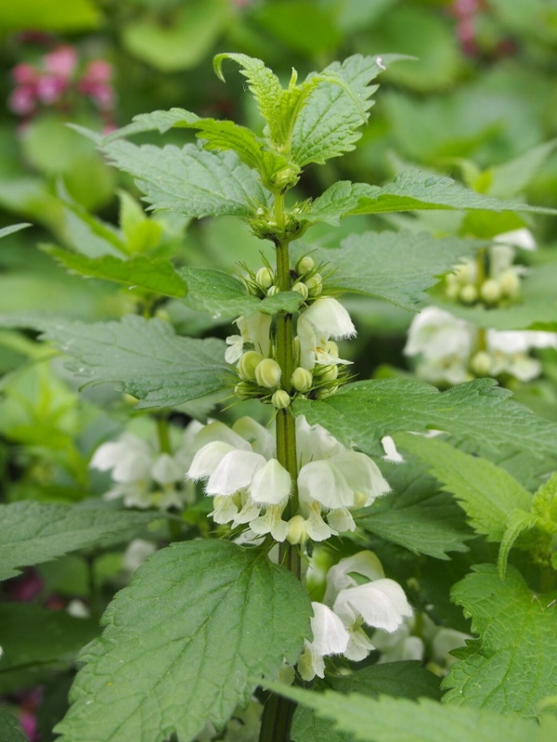
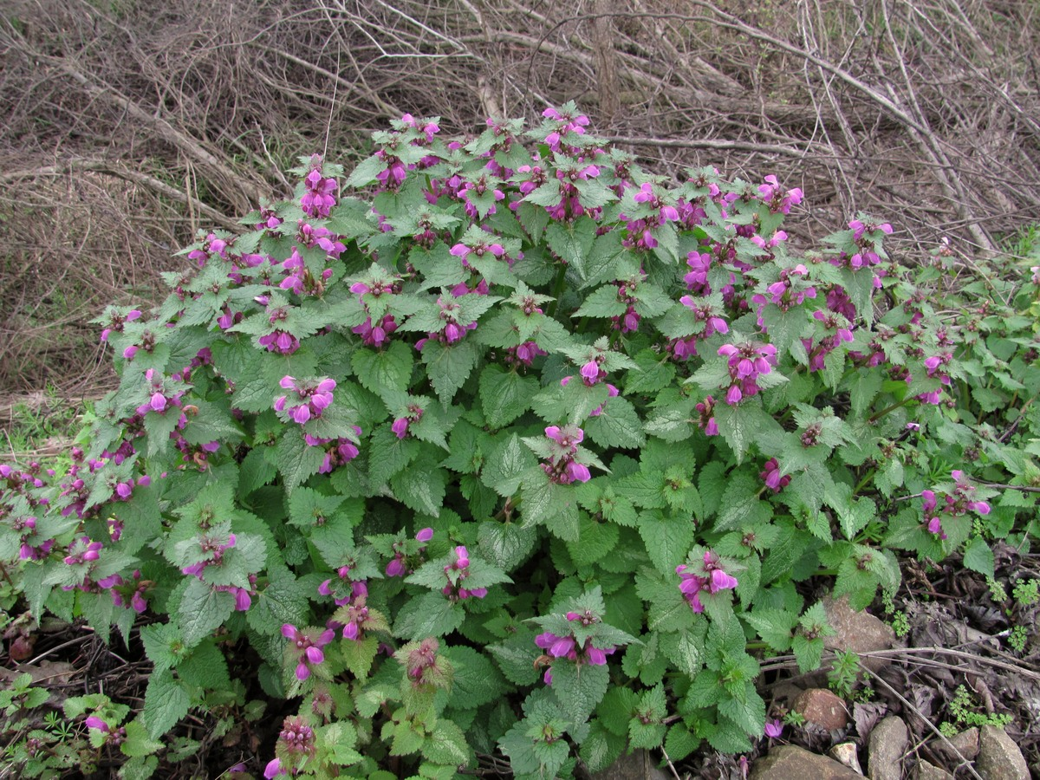
Яснотки разных видов
Яснотка белая
Яснотка пятнистая
Действие. Противовоспалительное, сокращает гладкую мускулатуру, улучшает фильтрацию мочи, мочегонное, применяется при гломерулонефритах и хронической почечной недостаточности. Разбивает слизи, отхаркивающее.

Slide 13
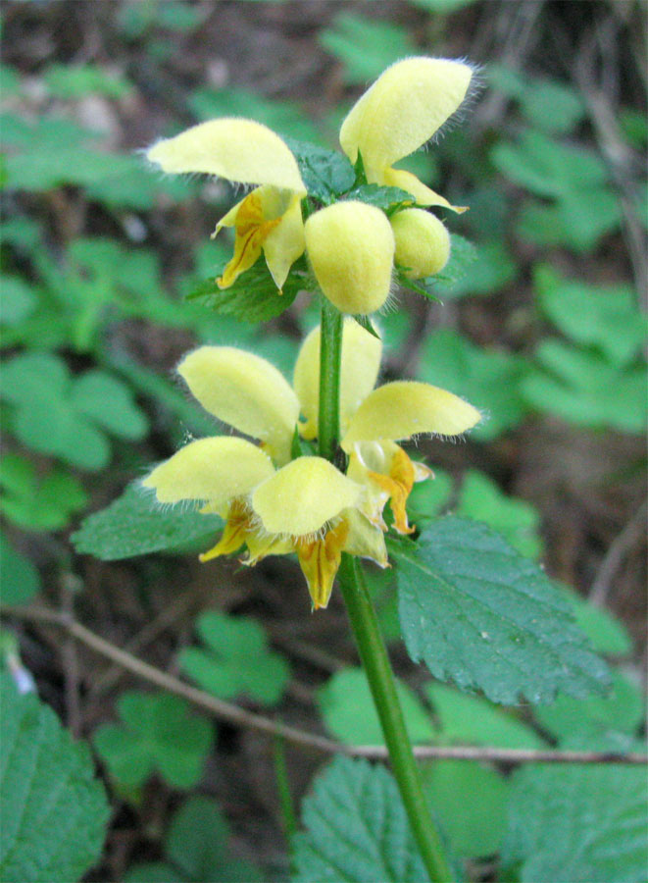
Зеленчук жёлтый
(жёлтая яснотка)
«При хронической почечной недостаточности жёлтая яснотка, смешанная в равных частях
с подмаренником и золотарником, дает наилучшие результаты.
Если нет желтой яснотки, можно взять белую».
Мария Трэбэн.

Slide 14
Гломерулонефрит
Если в моче эритроциты:
Тысячелистник, кора калины, крапива, лист бадана.
При гломерулонефрите не рекомендуется пить травы, богатые смолами (хвойные, почки берёзы, осины, тополя) и травы, богатые кремнием (хвощи, спорыш в больших дозировках, злаки с жёсткими листьями).
При любых почечных проблемах начинают откладываться соли.
Поэтому в любой почечный сбор добавляем солегонные травы: сабельник, спорыш, лист или цветки сирени, корни шиповника, корневища марены, корни и стебли подсолнечника, лист ясеня, веточки оливы и др.

Slide 15
Пример сбора при гломерулонефрите
Яснотка – 5-6 частей
Побеги черники 3 части
Кора осины (смолоть) – 3 части
Толокнянка (смолоть) – 3 части
Донник – 1-3 части
Календула – 3-5 частей
Таволга – 3-5 частей
Фиалка – 1 часть
Череда – 2-3 части
Тысячелистник – 1-3 части
Лапчатка гусиная – 4 части
Зюзник – 5 частей
Сирень – 2-3 части
Имбирь – ¼ части
–

Slide 16
Пиелонефрит
Причины:
Инфекция – самая частая причина.
Интоксикация.
Что делать:
Пить противоинфекционные травы.
Пить травы, поддерживающие сосуды (улучшающие регенерацию).
Пить травы, улучшающие работу почек.
Соблюдать диету, пить травы, уменьшающие интоксикацию.
Пить противоаллергические травы.
Пить солегонные травы.

Slide 17
Пример сбора при гломерулонефрите
Яснотка – 5-6 частей
Побеги черники 3 части
Кора осины (смолоть) – 3 части
Плоды можжевельника обыкновенного (смолоть) – 1-2 части
Толокнянка (смолоть) – 3 части
Донник – 1-3 части
Календула – 3-5 частей
Таволга – 3-5 частей
Спорыш – 3-5 частей
Чага - 1-3 части
Лапчатка гусинная 4 части
Сирень 1-2 части
Имбирь ¼ части

Slide 18
Пустота почек
Причины.
Врождённые особенности развития.
Хронические воспалительные заболевания
3. Общее ослабление организма по разным причинам:
Стресс, особенно длительный;
Страхи (в том числе – детские);
Старость;
Голод, избыточные диеты, избыточные посты, иногда –вегетарианство;
Ослабление после болезни;
Слабая работа сердца;
Ослабление при избыточной нагрузке, как физической, так и умственной.

Slide 19
Пустота почек
Что делать с точки зрения традиционной китайской медицины.
Согревать (восполнять ян почек).
Восполнять ци и улучшать восприятие ци.
Восполнять цзин.
Увлажнять (восполнять инь почек).
Выводить лишнюю воду.
При любом варианте слабости почек в рецепте сбора должны быть травы, выполняющие все эти функции.
Смещаем только акценты.

Slide 20
Травы, согревающие почки: кардамон, имбирь, корица, гвоздика, чёрный перец, ядрышки грецкого ореха, семена лука (дозировка – в пределах чайной ложки), лист горянки (Epimedium), барбарис (плоды, лист, побеги, корни), астрагал, карагана, девясил, дягиль.
Продукты животного происхождения: пантокрин, желатин.
Травы, восполняющие ци и цзин почек: плоды шиповника, кизила, шелковицы, авокадо, карагана, астрагал, солодка, финики, семена подорожника, семена крапивы, кедровый орех, просо, чёрный кунжут, адонис, грушанка, зверобой, слоевища цетрарии, Аралиевые (женьшень, заманиха, элеутерококк, аралия), девясил, корень лопуха.
Продукты животного происхождения: рыба, морепродукты, перга, маточное молочко.

Slide 21
Травы, восполняющие инь почек: яснотка, зеленчук, лист берёзы, лист лопуха, лист и семена подорожника, шикша, вереск, яснотка, ортосифон, мелисса, мята, спаржа, женьшень, корневища пиона, синеголовник, сныть, володушка, корневища пырея, чёрный кунжут и др.
Травы, выводящие лишнюю воду: подорожник, лист смородины, лист берёзы, лист толокнянки, таволга, лист брусники, шикша, мята, адонис, хвощ, вербейник, первоцвет, иван-чай, спорыш, трутовики (берёзовый, лиственничная губка), чага, арбуз, лист лопуха, дурнишник, кукурузные рыльца и др.

Slide 22
Пример сбора при пустоте почек
Астрагал – 2 части
Дягиль – 2 части
Пион – 2 части
Корень лопуха – 2 часть
Чага – 4 части
Лист смородины – 2 части
Лист подорожника – 2 части
Яснотка – 4 части
Толокнянка 1-3 части
Спорыш – 5 частей
Лист лопуха – 4 части
Репешок – 3 части
Корица – ½ части
Имбирь – ½ части

Slide 23
Кисты в почках (и не только там)
Причины.
Застой жидкости, вызванный любыми причинами:
Застой, вызванный воспалением.
Застой в печени и кишечнике.
Нарушение работы поджелудочной железы.
Застой в лёгких.
Что делать.
Разруливать все застойные процессы.
Противоинфекционные травы.
Мочегонные травы.
Противовоспалительные травы.
5. Травы, питающие инь почек.
6. Постановка пиявок, массаж, физическая активность.

Slide 24
Опущение почек
Причины.
Пустота почек (общая слабость).
Нарушение работы пищеварительного тракта (поджелудочная железа, кишечник).
Гипотиреоз.
Что делать.
Налаживать работу пищеварительного тракта.
Налаживать работу почек.
Поддерживать щитовидную железу (Бобовые – солодка, астрагал, софора японская, дрок; дурнишник).
Пить травы, улучшающие синтез соединительной ткани.
Пить травы “тянущие вверх”.

Slide 25
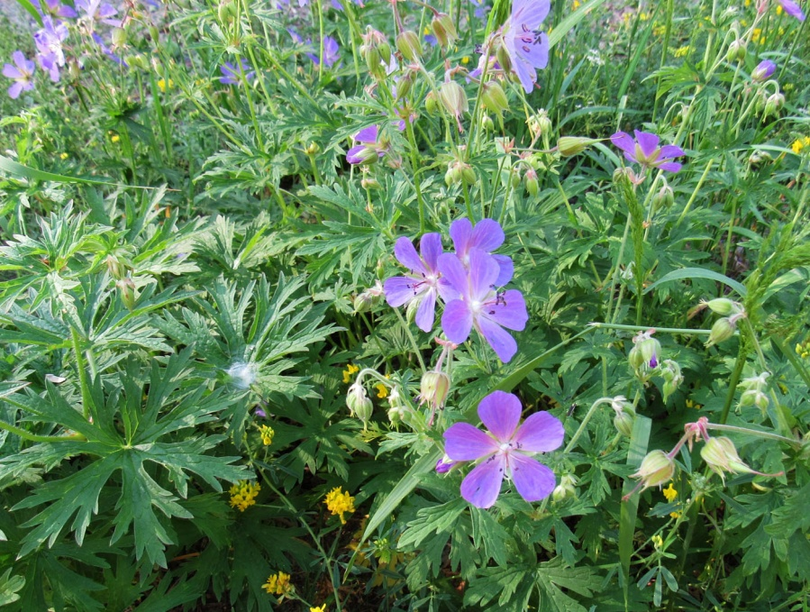
Травы, улучшающие синтез соединительной ткани: герань (все виды), окопник (лист и корень), синяк, медуница, бораго, живокость высокая, пион.
Травы, «тянущие вверх», использующиеся при опущениях органов: кора и лист ольхи, веточки и лист вишни, кора дуба, дербенник, подмаренник цепкий.
При опущении почек часто ощущается дискомфорт в почечной области, когда человек лежит.
Герань луговая. Противовоспалительное, вяжущее, улучшает синтез соединительной ткани (хрящи, кости, связки, волосы, ногти и др.)

Slide 26
Камни в почках
Причины.
Проблемы пищеварения.
Хронические воспалительные заболевания почек.
Пустота почек.
Застойные процессы в почках.
Инфекция.
Нарушение работы паращитовидных желёз.
Избыток кальция в крови (приём препаратов кальция, приём витамина D3, сильно кальцинированная вода).
Генетически обусловленные нарушения метаболизма (цистиновые и ксантиновые камни, встречаются очень редко).

Slide 27
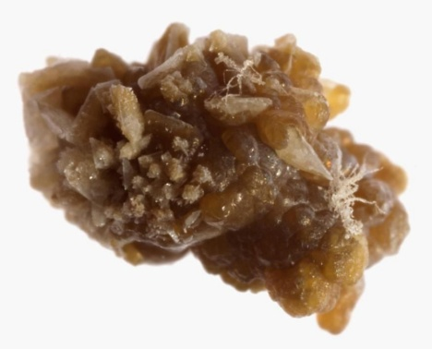
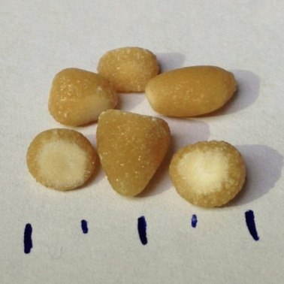
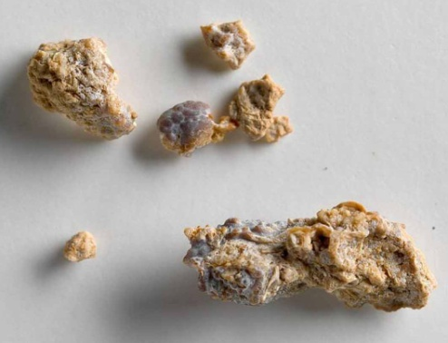
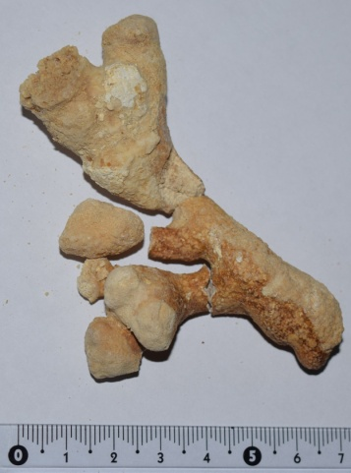
Камни в почках
Наиболее часто встречающиеся типы камней.
Оксалаты – кальциевые соли щавелевой кислоты.
Ураты – Na и К соли мочевой кислоты.
Струвитные камни – фосфат магния и аммония.
Фосфаты кальция – соли фосфорной кислоты.
Карбонатные камни – кальциевые соли угольной кислоты.
1,2 – нарушение обмена веществ; 3,4,5 - инфекция
оксалаты кальция
ураты
фосфаты кальция
струвитный коралловидный камень
Чаще всего встречаются смешанные камни.

Slide 28
Растворение камней
Кальциевые камни
Ограничить употребление продуктов, богатых кальцием, прекратить приём препаратов кальция и препаратов, усиливающих всасывание кальция из кишечника (витамин D).
Можно использовать лимонную кислоту – она образует с кальцием растворимые соли (пить домашние лимонады).
Налаживаем работу пищеварительного тракта.
Поддерживаем почки.
Пьём травы, растворяющие камни и одновременно - травы-спазмолитики.

Slide 29
Растворение камней
Ураты
Налаживаем работу печени.
Налаживаем работу почек.
Пьём травы, растворяющие камни и одновременно - травы-спазмолитики.
Фосфатные камни и струвиты
1. Налаживаем работу пищеварительного тракта.
2. Налаживаем работу почек.
3. Пьём противоинфекционные травы.
4. Пьём травы, подкисляющие мочу (содержащие арбутин: толокнянку, бруснику, вереск, лист груши, грушанку), корень и побеги барбариса.

Slide 30
Пример сбора, растворяющего камни
(по К.А. Трескунову)
Спорыш – 5-9 частей
Подорожник – 5-7 частей
Лист лопуха – 5-7 частей
Корень лопуха – 5-7 частей
Корни одуванчика – 1-3 части
Лист одуванчика – 1-3 части
Донник – 1-3 части
Клевер – 1-3 части
Мята – 1-3 части
Зверобой – 1-3 части
Тысячелистник – 1-3 части
Толокнянка – 1-3 части
Этот сбор подробно разбирается в книге К.А. Трескунова «Записки фитотерапевта».

Slide 31
Мочевой пузырь
Функции:
Накопление мочи.
Выведение мочи.
Моча, приходящая в мочевой пузырь от разных почек различается. В мочевом пузыре она смешивается. Анализ мочи даёт усреднённую картину.
Причины недомоганий:
Инфекции (нисходящая +восходящая).
Воспаления, не связанные с инфекцией (царапины от камней, ожоги при лучевой терапии)
Нарушение работы сфинктеров (недержание).
Опущение мочевого пузыря.

Slide 32
Цистит
Причины:
Инфекция – самая частая причина. Чаще бывает у женщин из-за более короткой уретры (мочевыводящего канала) .
Проявление: учащённое мочеиспускание, позывы на мочеиспускание при отсутствии мочи, резь в конце мочеиспускания.
Что делать.
Лежать в тепле.
Пить противоинфекционные травы.
Пить травы – спазмолитики.
Пить травы, улучшающие работу почек.
Пить противовоспалительные травы.
Если кровь в моче – кровоостанавливающие травы.
- Свечи и микроклизмы с противоинфекционными травами.

Slide 33
Цистит
С чем путают.
Резь в конце мочеиспускания может давать песок. При этом мочи обычное количество. Кровь может присутствовать – камешки царапают слизистую.
Не инфекционный цистит - работаем так же, как с вызванным инфекцией, но делаем упор на травы с регенерационным действием.
При всех воспалительных заболеваниях почек и мочевого пузыря используем микроклизмы, свечи и мази.
Мази можно наносить на проекцию органов, вводить во влагалище и в задний проход.

Slide 34
Ночная полиурия (чаще у старых людей)
Проявление.
Днём человек ходит в туалет не часто, ночью встаёт по несколько раз.
Причины.
Пустота почек.
Слабая работа сердца.
Что делать.
Восполнять пустоту почек.
Использовать кардиотоники и другие травы, поддерживающие сердце, в первую очередь - днём.

Slide 35
Недержание мочи
Причины.
Пустота почек.
Инфекция мочевыводящих путей.
Опущение мочевого пузыря.
Что делать.
Восполнять пустоту почек (укреплять организм; в старости - кардиотоники).
Противоинфекционные травы.
Травы, помогающие при недержании мочи.
Кора и почки осины и тополя, толокнянка, корневища пырея, семена укропа, корневища герани, трава герани.

Slide 36
Энурез у детей
Причины.
Пустота почек. Врождённая слабость или более медленное развитие мочевыводящей системы у конкретного ребёнка.
Страх, стресс.
Что делать.
Восполнять пустоту почек (прежде всего, пустоту ци – пить травы, дающие силы).
Дозирование нагрузки, как физической, так и нагрузки на мозг (умственной, эмоциональной).
Отдых.
Успокаивающие травы.
Травы: зверобой, репешок, трясунка средняя.
Адаптогены и всё укрепляющее.

Slide 37
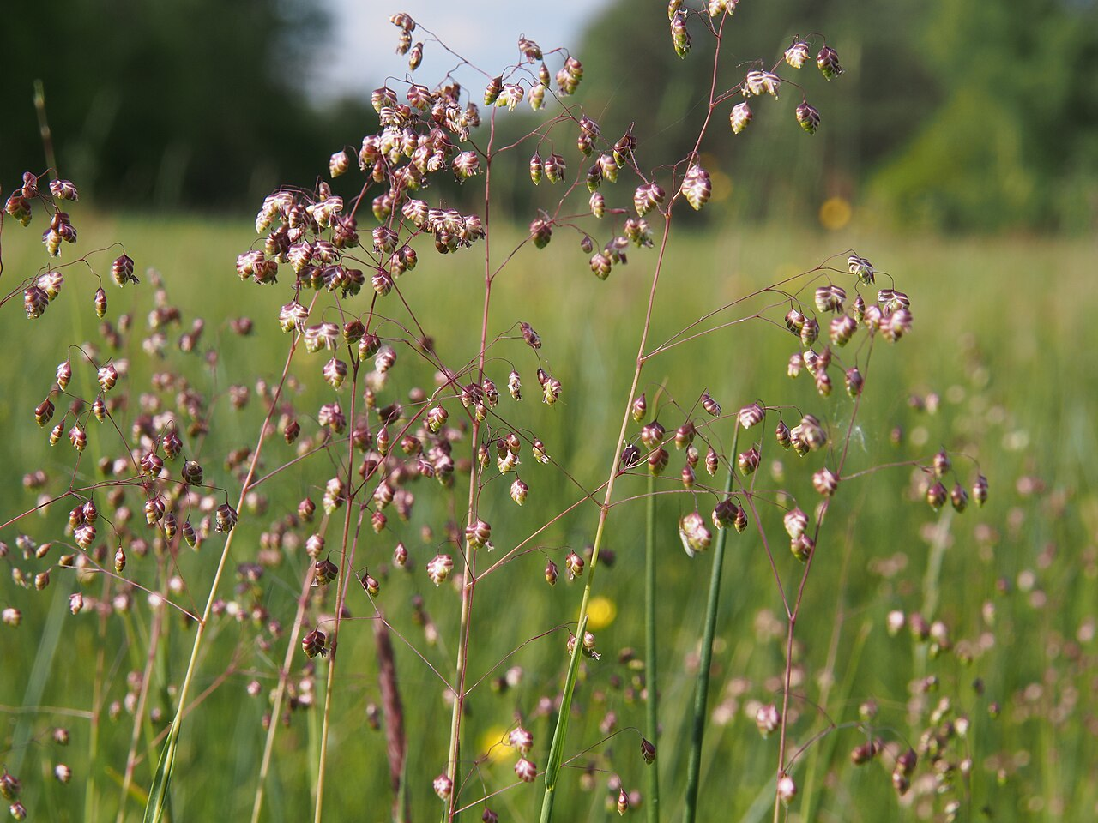
Трясунка средняя
Благодарю за внимание!

